Slide 1
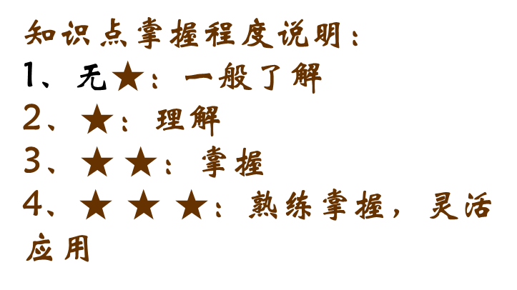
一、结构
§1.2 半导体二极管
1、点接触型：a、特点结：面积小，结电容小
b、适用场合：小功率整流、高频电路
2、面接触型：a、特点：结面积大，结电容大
b、适用场合：低频工作整流电路
3、平面型：a、特点结：面积可调
b、适用场合：可大功率整流，可做开关管
阳极
D
阴极
★ ★二、符号
符号

Slide 2
★ ★ ★二、伏安特性：非线性
1、正向导通：
反向饱和电流
锗
开启电压Uon
硅：0.5 V 锗： 0.1 V
击穿电压U_{BR}
导通压降
导通电压：硅：0.7 V ， 锗：0.2V
2、反向截止
反向击穿电压 U（BR）
开启电压Uon
反向饱和电流 IS
3、温度的影响
温度上升：正向特性右移，反向特性下移

Slide 3
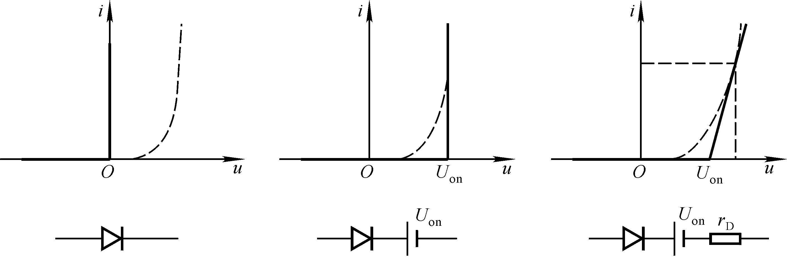
★三、主要参数
1、最大整流电流 I_{F}
2、最高反向工作电压U_{R}
3、反向电流 I_{R}
4、最高工作频率f_{M}
★ ★ ★四、等效电路：线性化
1、直流信号作用模型：
（1）理想开关模型：
a、特征：正向U_{D}＝0，反向I_{S}＝0。
b、适用场合：外加电压几十倍于U_{D}
（2）恒压源模型：
a、特征：正向导通U_{D}常数（硅管 0.7V；锗管 0.2V），反向截止I_{S}＝0
b、适用场合：外加电压几倍于U_{D}时

Slide 4
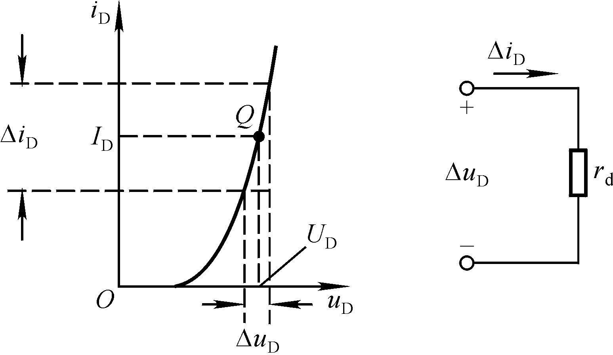
（3）电压源串电阻模型：
a、特征： Uon 和rD 需测量
b、适用场合：外加电压接近UD
2交流微变等效：直流信号基础上叠加交流信号
u_{i}=0时
直流电源作用
小信号作用

Slide 5
★ ★ ★四、二极管应用
1、方法：
第一步：选择二极管的等效模型
第二步：断开理想二极管，计算理想二极管的阳极电压 和阴极电压，判断等效模型中理想二极管的工作状态，
第三步：由第二步得到对应电路，应用电路知识进行求解

Slide 6
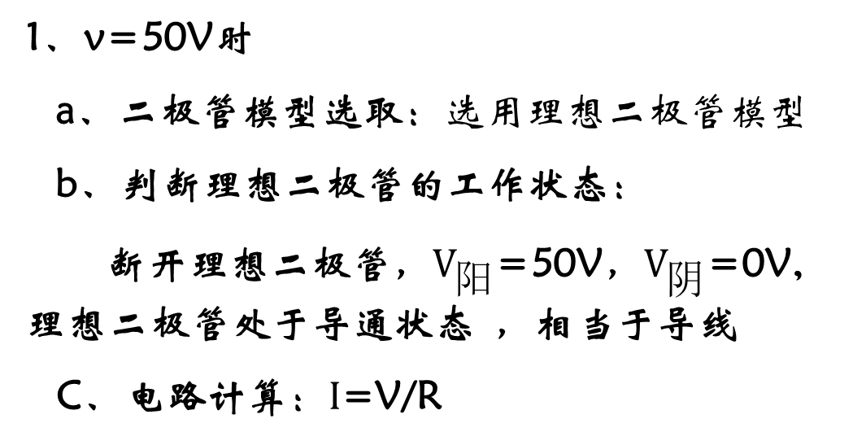
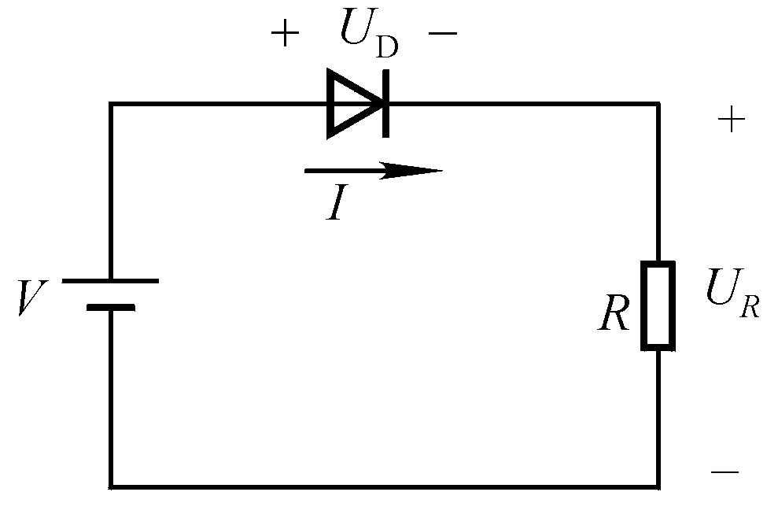
2、例题
例1：
硅材料二极管，UD=0.7V.试求不同电压情况下的输出电流I。
解：
应根据不同输入电压选择不同的等效电路！
50V？5V？1V？
1、v=50V时
a、二极管模型选取：$选用理想二极管模型$
b、判断理想二极管的工作状态：
断开理想二极管，$V_{阳}$=50V，$V_{阴}$=0V, 理想二极管处于导通状态 ，相当于导线
C、电路计算：$I$=V/R

Slide 7
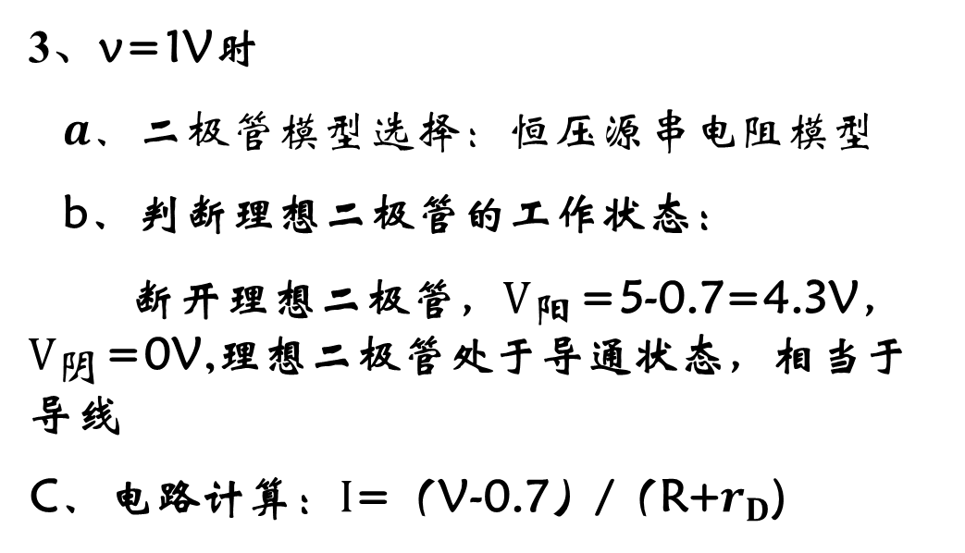
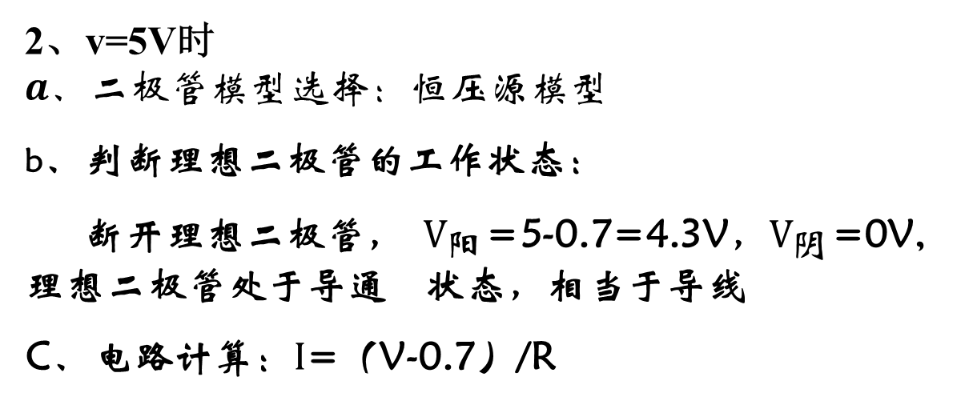
2、v=5V时
$$a、二极管模型选择：恒压源模型$$
b、判断理想二极管的工作状态：
断开理想二极管，${ V}_{阳}$=5-0.7=4.3V，$V_{阴}$=0V, 理想二极管处于导通 状态，相当于导线
C、电路计算：$I$=（V-0.7）/R
3、v=1V时
$a、二极管模型选择：恒压源串电阻模型$
b、判断理想二极管的工作状态：
断开理想二极管，$V_{阳}$=5-0.7=4.3V，$V_{阴}$=0V,理想二极管处于导通状态，相当于导线
C、电路计算：$I$=（V-0.7）/（R+$r_{D}$)

Slide 8
例2：
电路如图，二极管为理想二极管求：U_{AB}
D
A
+
解： 取 B 点作参考点，断开二极管，分析二极管阳极和阴极的电位。
3kΩ
6V
U_{AB}
12V
–
V_{阳} =－6 V V_{阴} =－12 V
V_{阳}>V_{阴} 二极管导通
U_{AB} =－ 6V
B
说明：二极管起钳位作用

Slide 9
例3：
R
已知：
二极管是理想的，试画出 u_{o} 波形。
+
+
D
u_{i}
u_{o}
8V
–
–
分析：二极管阴极电位为 8 V
参考点
u_{i} > 8V，二极管导通， u_{o} = 8V
u_{i} < 8V，二极管截止，u_{o} = u_{i}
小结：二极管的用途
整流、检波、限幅、钳位、开关、元件保护、
温度补偿等。
u_{i}
15V
8V

Slide 10
例题4：
试画出电压u_{o}的波形。
R
u_{i}
+
+
4V
D
U_{REF}
t
u_{i}
u_{o}
U_{REF}
0
-
-
-4V
u_{o}
解：
（1）u_{i}>U_{REF}时，
U_{REF}
t
（2）u_{i}<U_{REF}时，

Slide 11
五、稳压二极管
i
1、符号：
U_{Z}
＋
－
D_{Z}
u
I_{Zmin}
★ ★ 2、伏安特性
正向导通与
二极管相同
a、正向导通，反向特性：
b、反向：I <IZmin 时，不稳压，截至
c、 IZM > I > IZmin时，稳压
3、等效电路：
D₁
D₂
U_{Z}
r_{z}

Slide 12
3、主要参数
（1）稳压值U_{Z}；
（2）稳定电流I_{Z}（I_{Zmin}）
i
（3）额定功耗P_{ZM}：P_{ZM}=U_{Z} I_{ZM} ；
I_{ZM}
---最大稳定电流
U_{Z}
u
（4）动态电阻r_{Z}：
I_{Zmin}
r_{Z}越小，稳压效果越好；
I_{ZM}
（5）温度系数α：

Slide 13
★ ★ 4、应用
串联限流电阻，使 IZM > I > IZmin
R
I_{R}
+
+
I_{Z}
I_{L}
U_{I}
D_{Z}
R_{L}
U_{Z}
-
-
小结：稳压管稳压条件

